Slide 1

Settings
Integration

Slide 2
Settings
목차
Collaborators
2. Moderation options

Slide 3
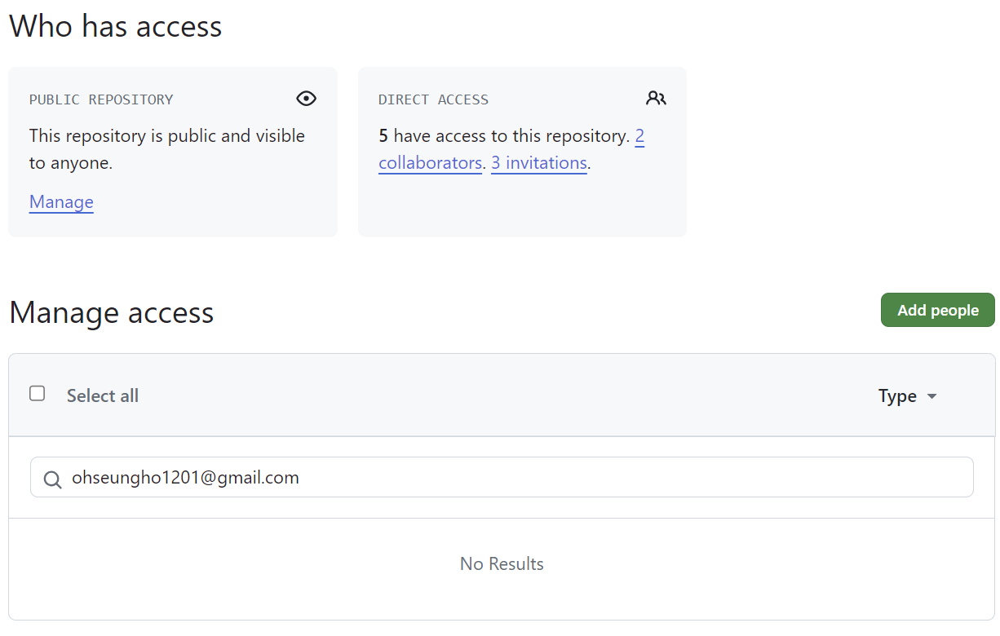
Collaborators
프로젝트의 관리자가 아니지만 한 프로젝트의
커밋에 관여하는 모든 사람

Slide 4
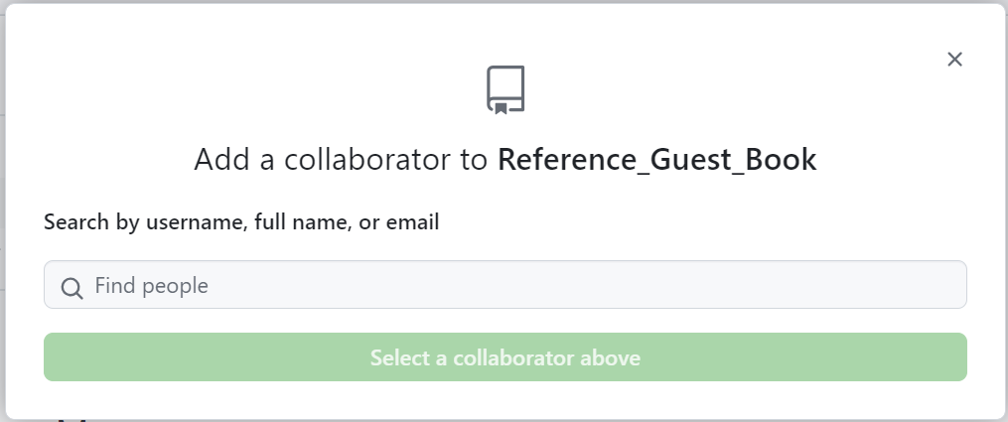
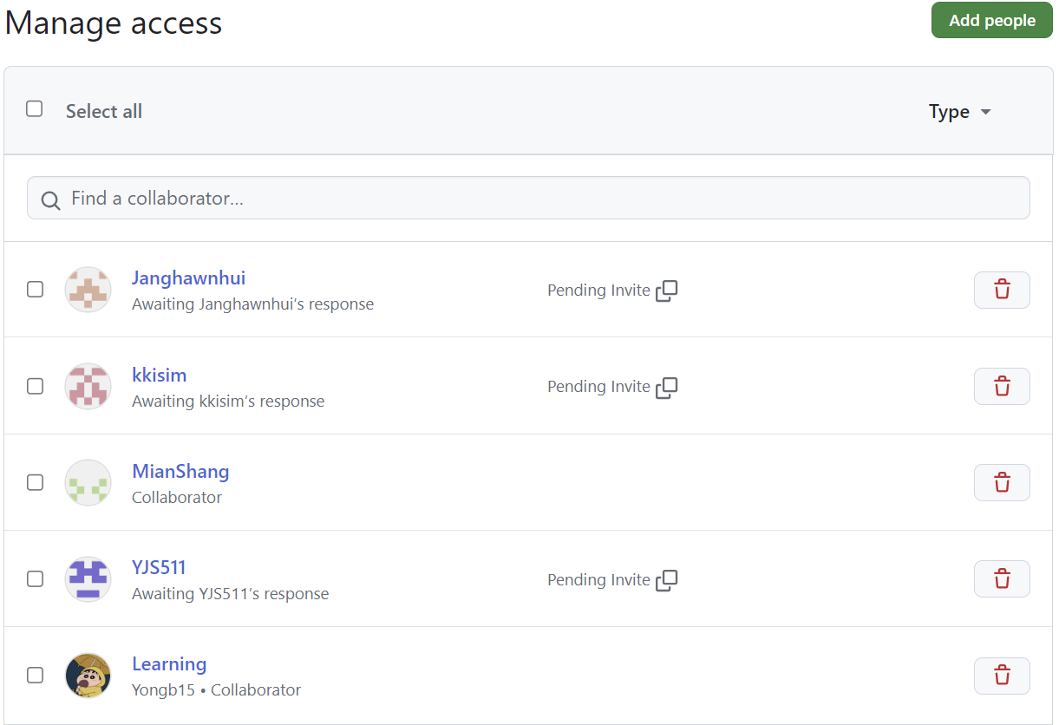
Collaborators
Settings -> Add people -> ID or Email 입력 -> 초대
초대받은 사람이 초대 메일에 응답하면
Collaborator 추가 완료

Slide 5
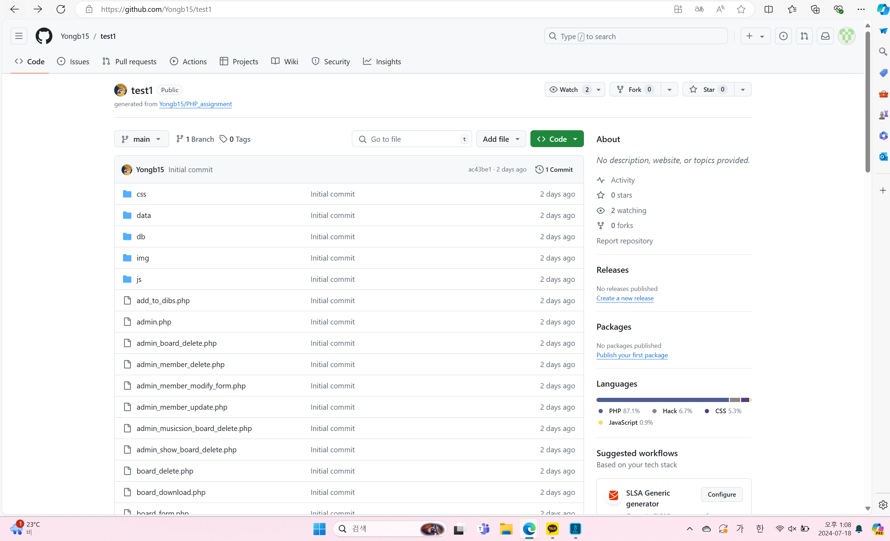
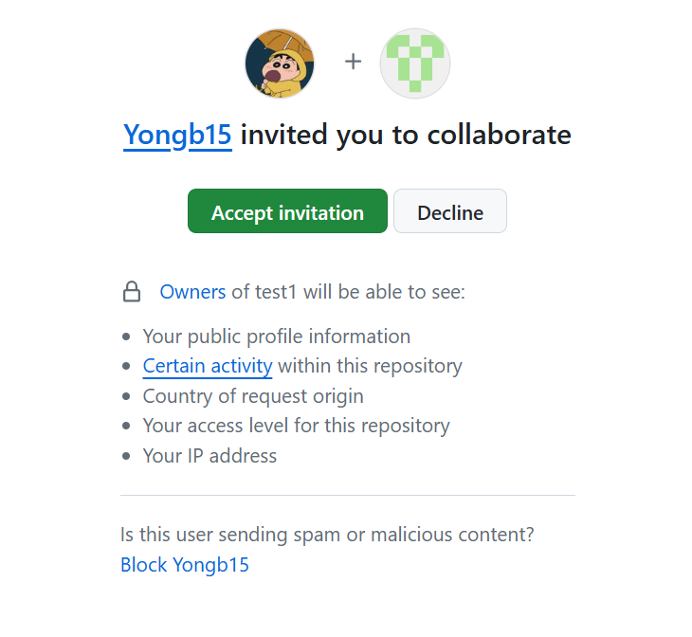
Collaborators
초대받은 유저 화면

Slide 6
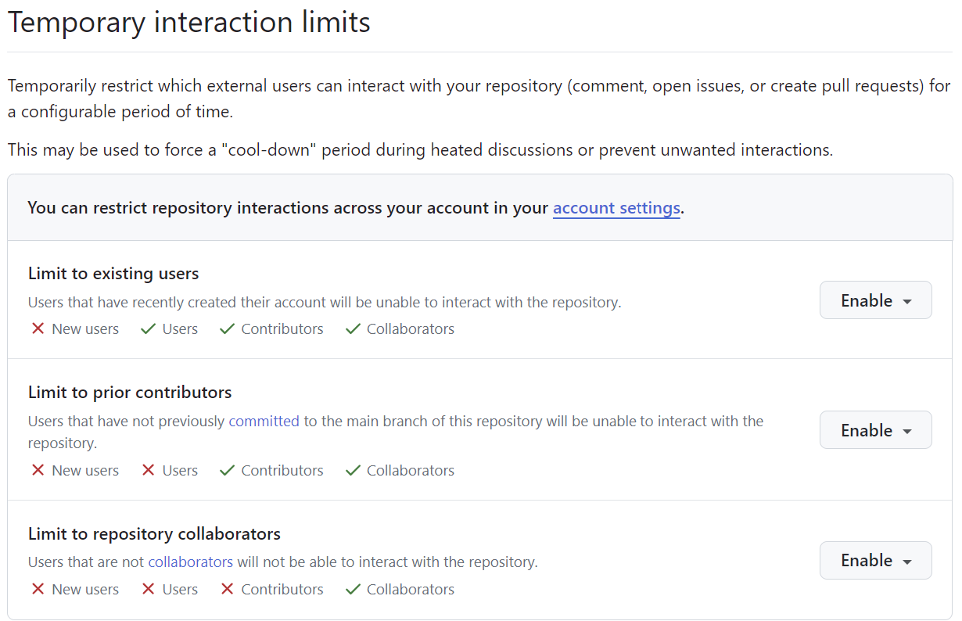
Moderation options
Temporart interation limits
public reoisutory에서 특정 사용자에 대해
제한된 작업 기간을 일시적으로 적용
기존 사용자로 제한: 이전에 기여하지 않고 협력자가
아닌 24시간 미만의 계정을 가진 사용자의 활동을
제한
이전 기여자로 제한: 이전에 리포지토리의 기본 분기에
기여하지 않았고 협력자가 아닌 사용자의 활동을 제한
리포지토리 협력자로 제한: 리포지토리에 대한 쓰기
권한이 없는 사용자의 활동을 제한

Slide 7
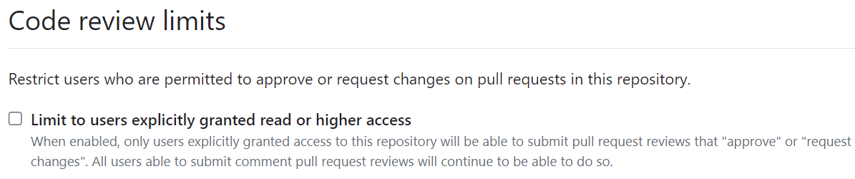
Moderation options
Code review limits
code 검토 제한
명시적으로 읽거나 그 이상의 액세스를 허용하는
사용자로 제한합니다
활성화하면 이 저장소에 대한 액세스를 명시적으로
허용된 사용자만이 "승인" 또는 "변경 요청"을
수행하는 풀 요청 리뷰를 전송 가능
댓글 pull request 리뷰를 보낼 수 있는 모든
사용자는 계속해서 댓글 pull request 리뷰를
보낼 수 있다

